Slide 1
Simulador
Escalonador de processos e
Gerenciador de memória
Joyce Brum
Lucas Rampazzo
Matheus Gouvêa

Slide 2
Relembrando
Round Robin com feedback
Uma fila para cada tipo de I/O
Unidade de tempo (instantes)
Processos com IO aleatorios

Slide 3
Log de saída
Instante atual
Desbloqueio de processos em I/O
Criação de novos processos
Gerenciamento de memória
Execução do processo
Estado das filas

Slide 4
Log da Memória
Swap in
Referências
Swap out
Informações do processo

Slide 5
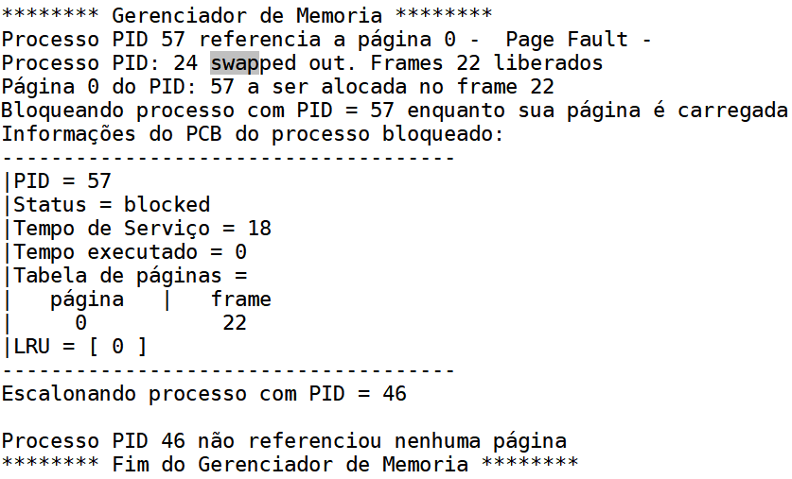
Log de Memória

Slide 6
Critérios
Número máximo de processos: 5
Bloqueio em caso de page fault
Processos swapped out permanecem na fila.
Algoritmo escolha swap out.

